Slide 1

Actualización de mercado

Slide 2
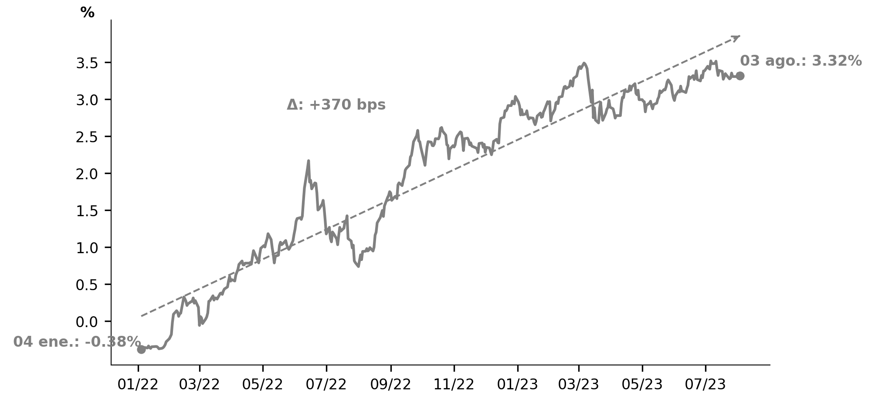
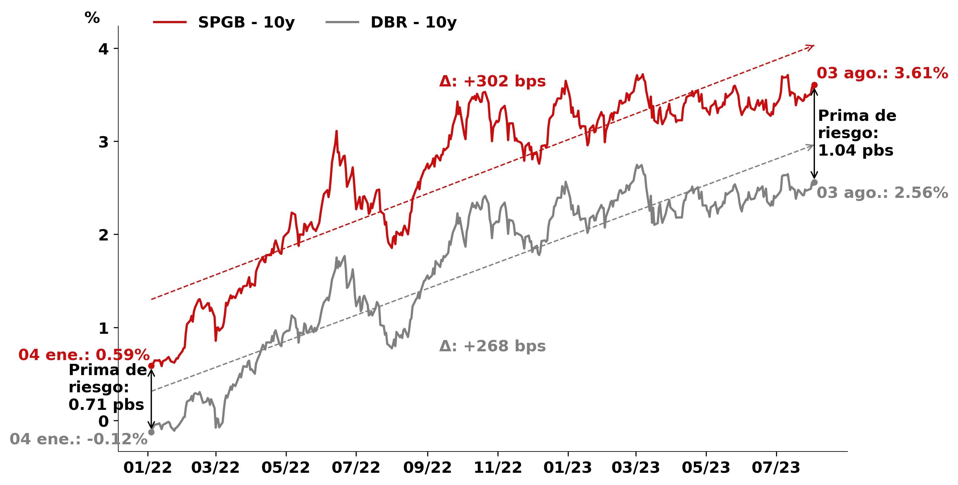
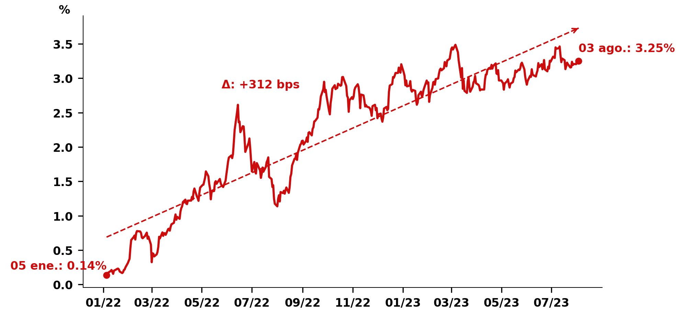
BONOS SOBERANOS
SPGB 3-yr
Evolución del bono español (SPGB) y bono alemán (DBR) a 10 años
SPGB 5-yr
Evolución IPC
%
10
9
7,6
8
7
6,1
6,2
5,7
6
5
3,3
4
3
2
General
Subyacente
1
0
01/22
03/22
05/22
07/22
09/22
11/22
01/23
03/23
05/23
07/23
Fuentes: Bloomberg; INE; Beka Finance

Slide 3
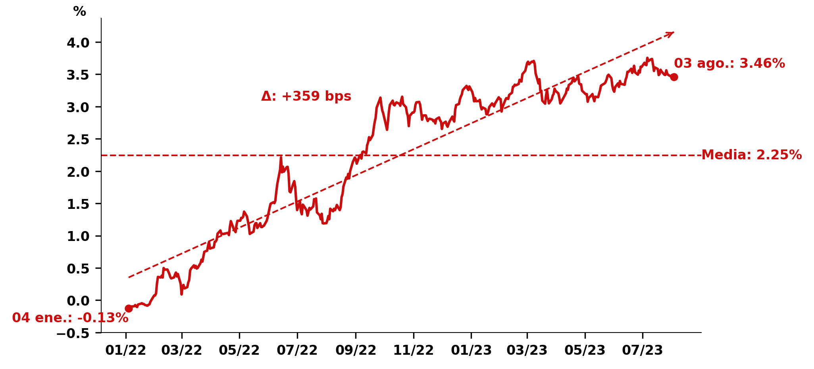
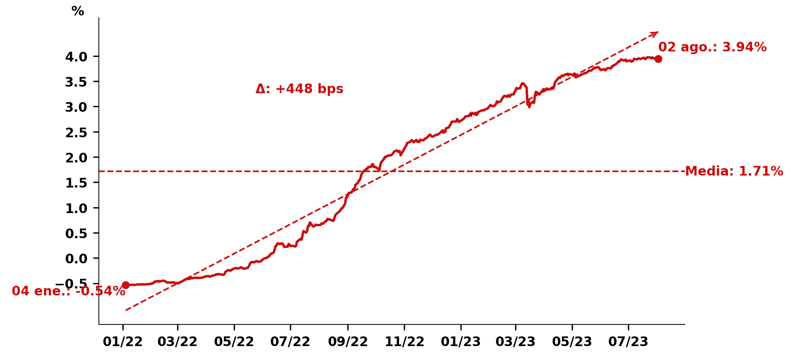
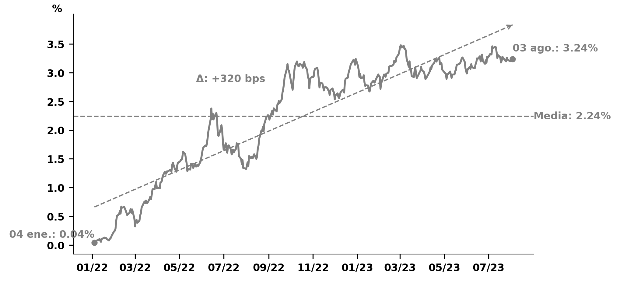
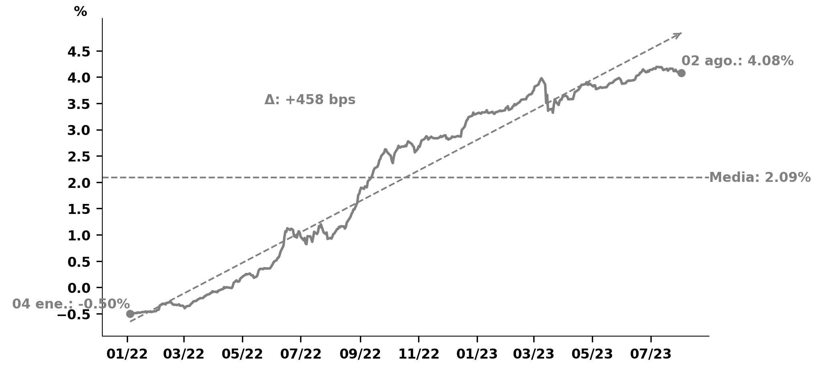
TIPOS DE INTERÉS
Swap 3-yr
Euribor 6 meses
Swap 5-yr
Euribor 12 meses
Fuentes: Bloomberg; INE; Beka Finance

Slide 4
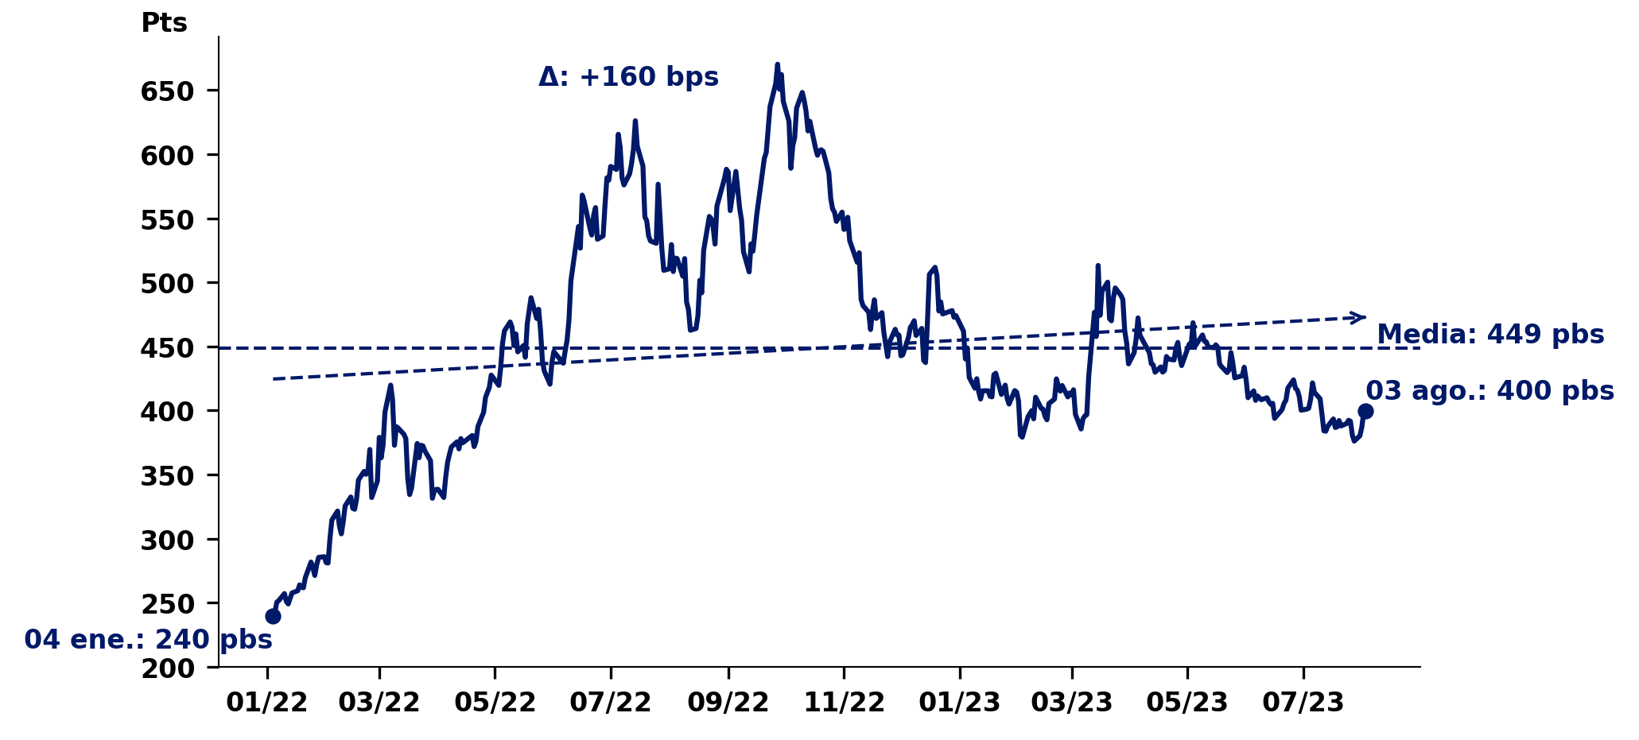
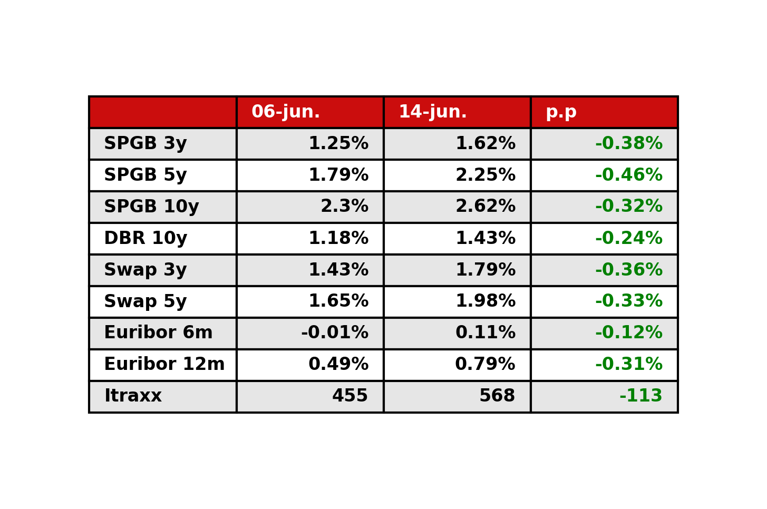
ÍNDICE DE CRÉDITO Y VARIACIONES
Evolución del Itraxx Crossover Europe
Variación
Fuentes: Bloomberg; INE; Beka Finance

